Slide 1
Ray：A Distributed Framework for Emerging AI Applications
于策

Slide 2

研究动机和需求
编程和计算模型
系统架构
实现
实验验证
结论

Slide 3
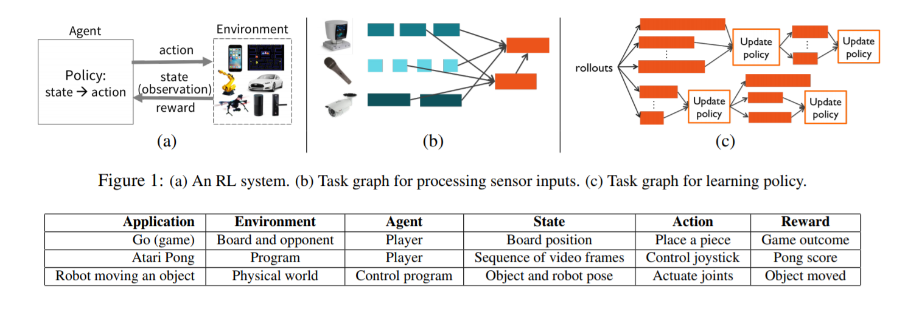
研究动机和需求
研究动机
相对有限的监督学习范式，动态环境，强化学习
不支持吞吐量和延迟
静态计算图，不支持动态计算图

Slide 4
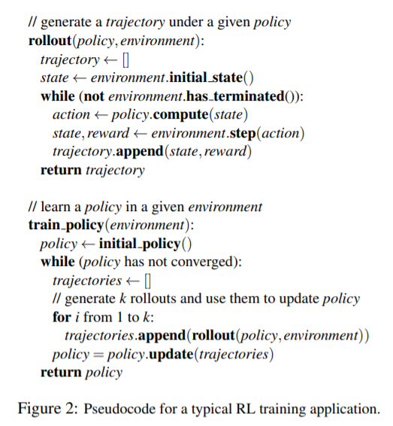
研究动机和需求
需求
灵活性
并发执行任务的异构性
功能异构
执行时间异构
资源种类异构
计算图的通用性和动态性
性能
易于开发

Slide 5
研究动机和需求
编程和计算模型
系统架构
实现
实验验证
结论

Slide 6
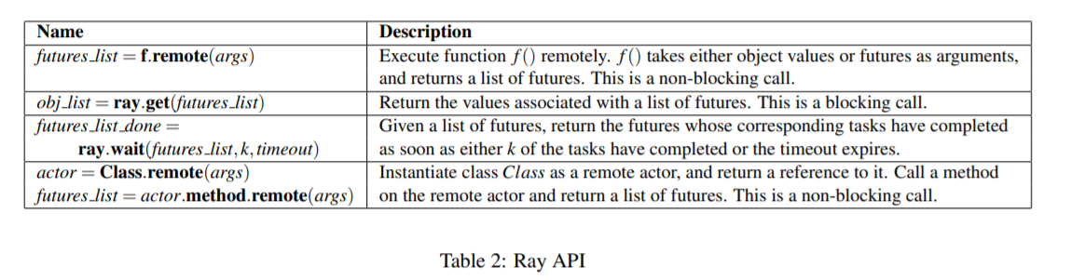
编程和计算模型
编程模型和API：采用任务并行模型，解决并发执行任务的异构
时间异构性：ray.wait()和ray.get()
资源异构性：允许开发人员指定资源
提高灵活性：启用嵌套远程函数
方便开发，提高效率：采用参与者抽象

Slide 7
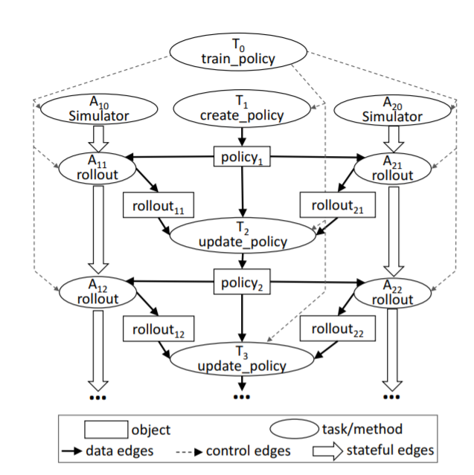
编程和计算模型
计算模型：动态计算图模型

Slide 8
研究动机和需求
编程和计算模型
系统架构
实现
实验验证
结论

Slide 9
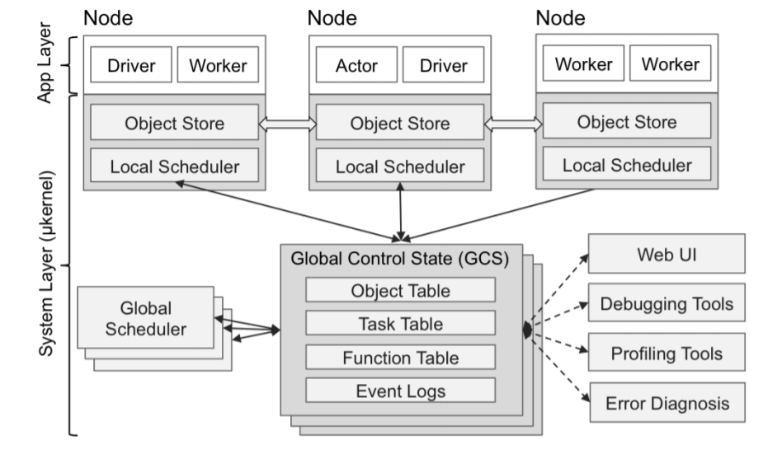
系统架构
系统架构
应用层
Driver
Worker
Actor
系统层
GCS：全局控制存储
自底向上的分布式调度程序
内存分布式对象存储

Slide 10
系统架构
GCS：全局控制存储（所有的最新的元数据和控制状态信息）
每个任务的一个规范
每个远程函数的编码
计算图
每个对象的当前位置
每个调度事件
方便组件进行通信，使用publish-subscribe组件
分片进行GCS的水平拓展
对分片进行复制完成容错
GCS上构建用于调试、分析和可视化的工具

Slide 11
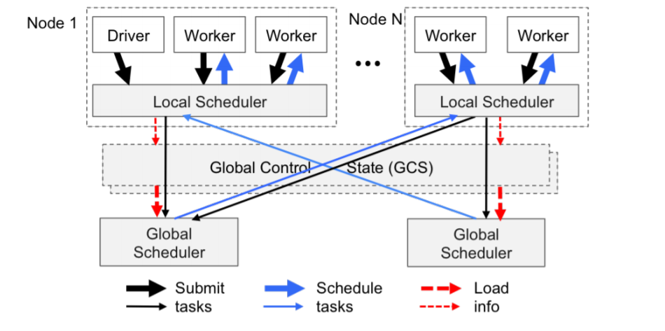
系统架构
自底向上的分布式调度器：分为全局调度器和本地调度器
注：线的粗细反映了请求比率，线越粗，请求比例越高

Slide 12
系统架构
内存分布式对象存储
内存分布式存储系统存储输入输出，同一个节点上共享零副本数据
使用apache arrow，高效的内存布局
输入输出不在本节点，会将数据复制到本节点上，一定程度的降低了热数据从成为瓶颈
数据的输入输出都在本地，增加了吞吐量
ray实现系统重建机制，通过lineage遗传图重新新执行来完成
为了低延迟，将对象完全保存在内存中，最近最少使用的回收策略存入磁盘

Slide 13
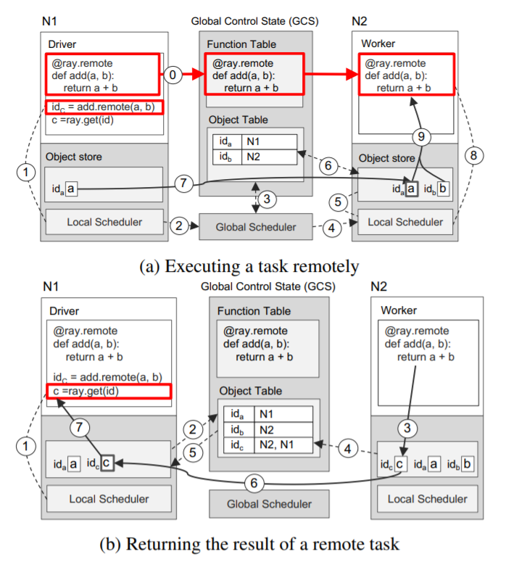
系统架构
当调用远程函数时的一个端到端的分步操作，a、b参数分别存储在节点N1、N2
在N1上调用ray.get（）函数获取结果的分步操作

Slide 14
研究动机和需求
编程和计算模型
系统架构
实现
实验验证
结论

Slide 15
系统实现
系统实现
代码量：40K
系统层：C++ 72%
应用层：Python 28%
实现细节
提升调度性能：自底向上的分布式调度器，事件驱动的单线程进程
对象存储性能：共享内存，单线程事件循环，内存映射文件池，hash计算并行化
端到端的系统性能：全局控制存储GCS，全局控制存储实现使用REDIS键值对，对 GCS分片进行拓展，复制每个分片实现容错

Slide 16
研究动机和需求
编程和计算模型
系统架构
实现
实验验证
结论

Slide 17
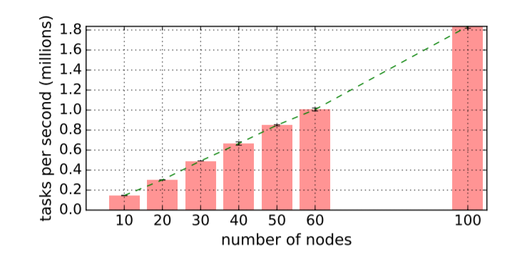
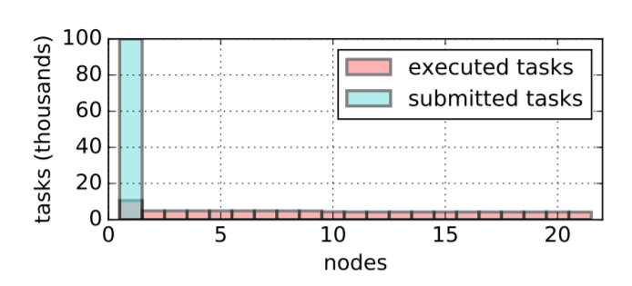
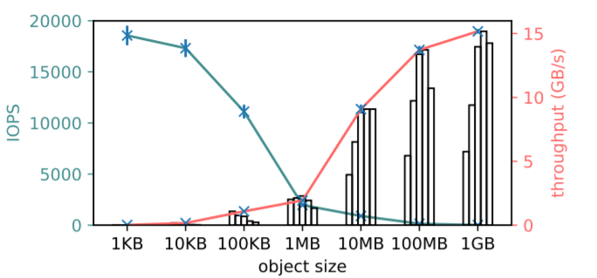
实验验证1：系统的可拓展性和每个组件性能
端到端的可伸缩性
实验环境：m4.16xlarge 60-100
全局调度器性能
实验环境：21个全局调度器
对象存储性能
实验环境：16核的m4.4xlarge

Slide 18
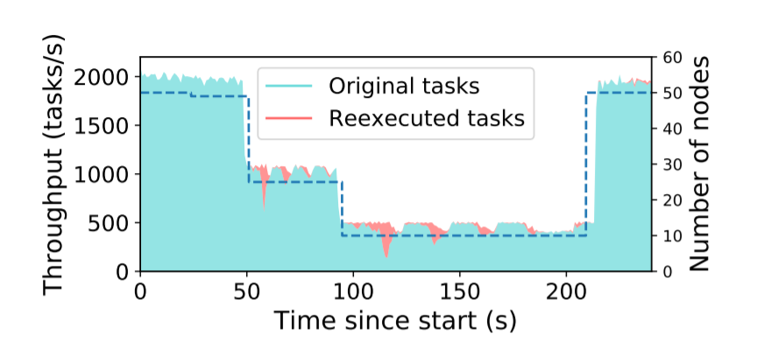
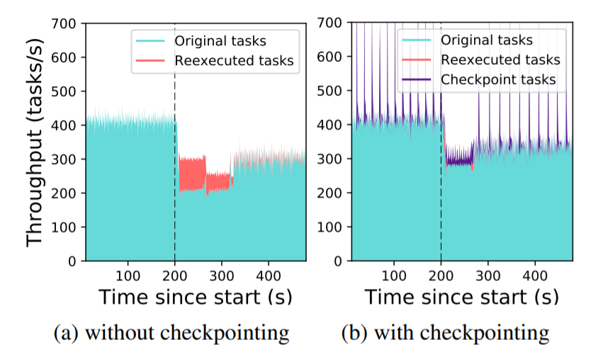
实验验证2：容错性
Worker失效恢复测试：Worker丢失时的透明恢复
Actor失效恢复测试：Actor丢失时的透明恢复

Slide 19
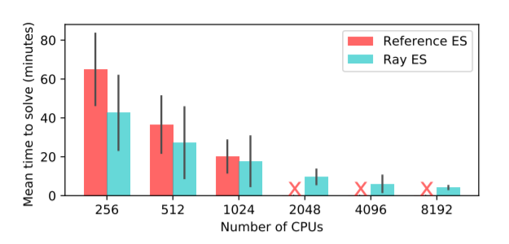
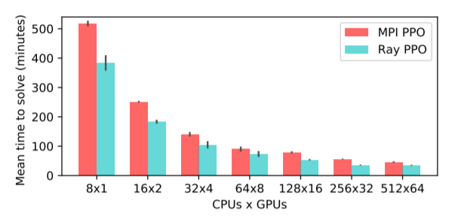
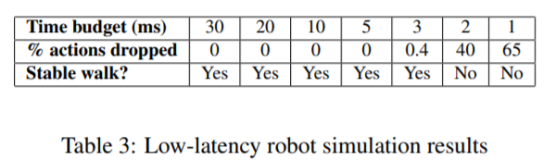
实验验证3：RL应用实际测试
进化策略（ES）
实验目的：大规模RL工作负载
近端策略优化（PPO）
实验目的：单个节点和小集群工作负载
控制仿真机器人
实验目的：测试实时性要求

Slide 20
研究动机和需求
编程和计算模型
系统架构
实现
实验验证
结论

Slide 21
结论
结论
新兴的人工智能应用提出了具有挑战性的计算需求。
为了满足这些需求,Ray 引入了一个全局控制存储和一个自底向上的分布式调度程序。
该体系结构共同实现了动态任务图执行。
这反过来又支持任务并行和参与者编程模型。

Slide 22
谢谢！

